Slide 1
Vårdutveckling Baspaket för kvalitet och patientsäkerhet – kvalitetsområde Palliativ vård
Merri Subasic Vårdutvecklare, medicine magister och specialistsjuksköterska Vårdkvalitetsenheten Avdelningen för kvalitet och patientsäkerhet Akademiska sjukhuset, Region Uppsala
merri.subasic@akademiska.se

Slide 2
Agenda
Termer och begrepp
Baspaket för kvalitet och patientsäkerhet
Personcentrerat och sammanhållet vårdförlopp
Exempel på lokala och regionala arbeten

Slide 3
Kurativ vård
Sjukdomsbegränsande behandling
Palliativ
vård
Palliativ vård i livets slutskede
Efterlevandestöd
Notes:
Livets resa igenom… börjar med att vi lever livet, men av en slump upptäcks något och vi får en diagnos. Som i vissa fall övergår till progressiv, obotlig sjukdom eller skada. Då kommer vi som läkare, vårdgivare till vägskäl… vad händer nu… första samtalet om allvarlig sjukdom… i bästa fall har man samtalen tidigt… men en livscykel på ett förlopp är inte fasta etiketter utan rör sig i en färgskala, vårdkedjan tar inte slut med att patienten dör… (därav orange del med efterlevandesamtal)

Slide 4
Definitioner Oavsett ålder eller diagnos
Definition – kurativ vård
Kurativ eller terapeutisk vård avser delvis behandlingar och terapier som ges till en patient med målet att bota en sjukdom eller ett tillstånd…
Definition - Palliativ vård vid livets slutskede
palliativ vård som ges under patientens sista tid i livet när målet med vården är att lindra lidande och främja livskvalitet
Kurativ vård
Sjukdomsbegränsande behandling
Palliativ
vård
Palliativ vård i livets slutskede
Definition - Palliativ vård hälso- och sjukvård i syfte att lindra lidande och främja livskvaliteten för patienter med progressiv, obotlig sjukdom eller skada och som innebär beaktande av fysiska, psykiska, sociala och existentiella behov samt organiserat stöd till närstående

Slide 5
Termer och begrepp Oavsett ålder eller diagnos
Specialiserad palliativ vård palliativ vård som ges till patienter med komplexa symtom eller vars livssituation medför särskilda behov, och som utförs av ett multiprofessionellt team med särskild kunskap och kompetens i palliativ vård
Kurativ vård
Sjukdomsbegränsande behandling
Palliativ
vård
Palliativ vård i livets slutskede
Allmän palliativ vård palliativ vård som ges till patienter vars behov kan tillgodoses av personal med grundläggande kunskap och kompetens i palliativ vård

Slide 6
Rent konkret innebär det att… Oavsett ålder eller diagnos
Bästa möjliga symtomlindring
Bästa möjliga livskvalitet
Kurativ vård
Sjukdomsbegränsande behandling
Palliativ
vård
Palliativ vård i livets slutskede
Arbeta aktivt för att fördröja sjukdomen och förlänga livet
Optimering av symtomlindring
Optimering av livskvalitet

Slide 7
Kunskapsplattform för kvalitet och patientsäkerhet
Innehåller de olika områden som sjukhuset arbetar med gällande patientsäkerhet.
Baspaket för kvalitet och patientsäkerhet är en del av sjukhuset kvalitetsledningsarbete och utvecklas fortlöpande för att effektivt kunna stödja förbättringsarbetet på sjukhuset, och ett av kvalitetsområdena sjukhusövergripande är Palliativ vård.
Baspaketet bidrar till att arbeta datadrivet med kvalitet, vilket är en av Akademiska sjukhuset strategiska förflyttningar.
Det ger en översikt och stödjer det systematiska kvalitets- och patientsäkerhetsarbetet. Det vänder sig till chefer, ledare och medarbetare och ger ledningsfunktioner möjlighet att följa upp arbetet med kvalitet och patientsäkerhet, och det underlättar arbetet med att fatta beslut om förbättringar och utveckling utifrån verksamhetens och patienternas behov.

Slide 8
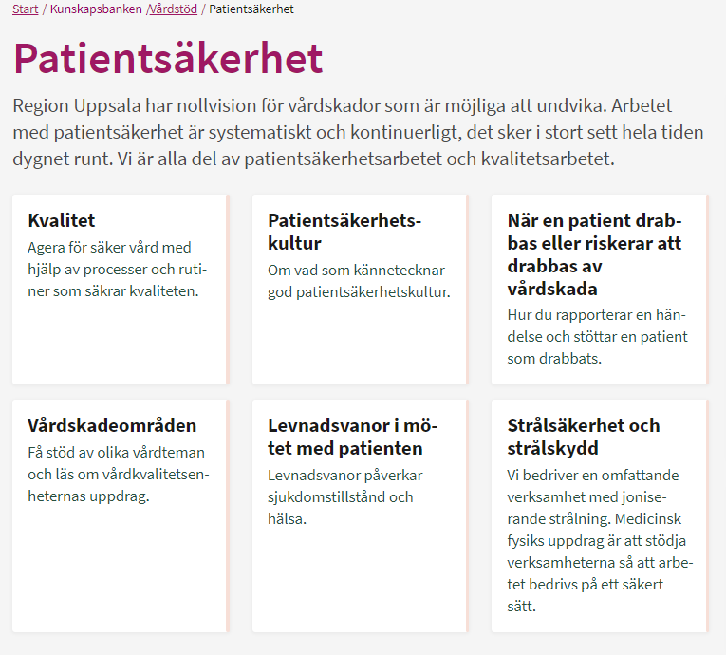
Kontaktperson Akademiska sjukhuset Merri Subasic
Kontaktperson Lasarettet i Enköping Liselott Henriksson-Lundvall
Kontaktperson Nära Vård och Hälsa Therese Byman Sandell

Slide 9
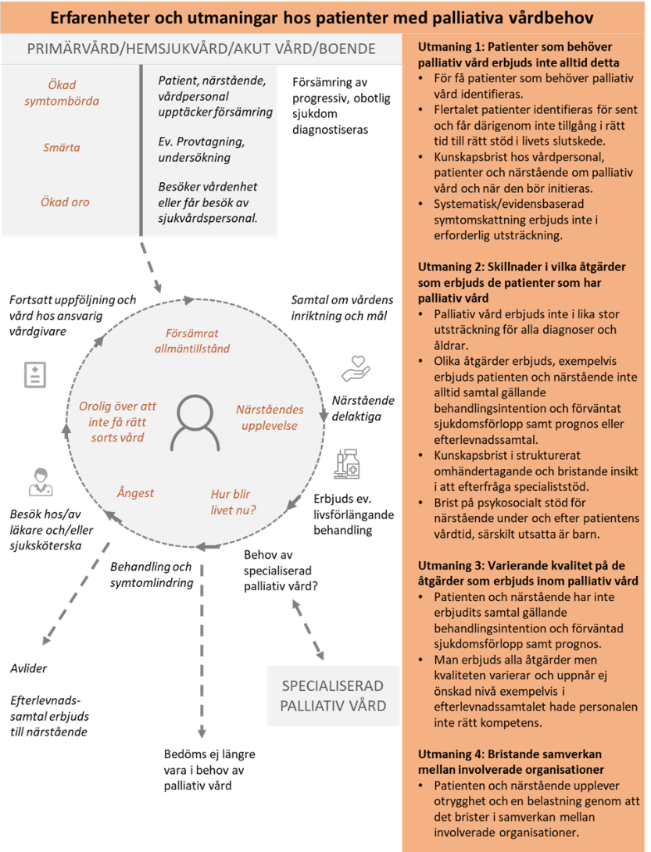
Nulägesbeskrivning ur ett patientperspektiv
Palliativ vård
Utmaningar
Patienter som behöver palliativ vård erbjuds inte alltid detta
Skillnader i vilka åtgärder som erbjuds de patienter som har palliativ vård
Varierande kvalitet på de åtgärder som erbjuds inom palliativ vård
Bristande samverkan mellan involverade organisationer
Notes:
Från arbetet med att ta fram ett personcentrerat och sammanhållet vårdförlopp palliativ vård. Vad kom man fram till I samband med att personcentrerat och sammanhållet vårdförlopp tagits fram…

Slide 10
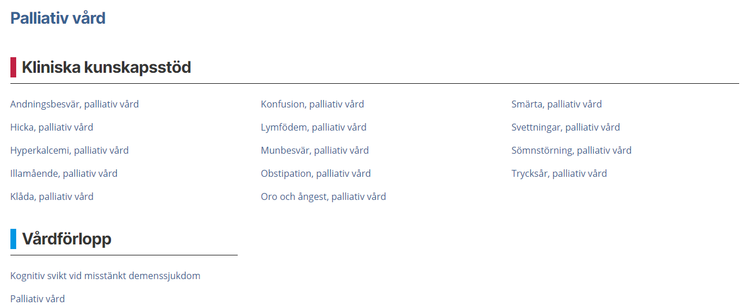
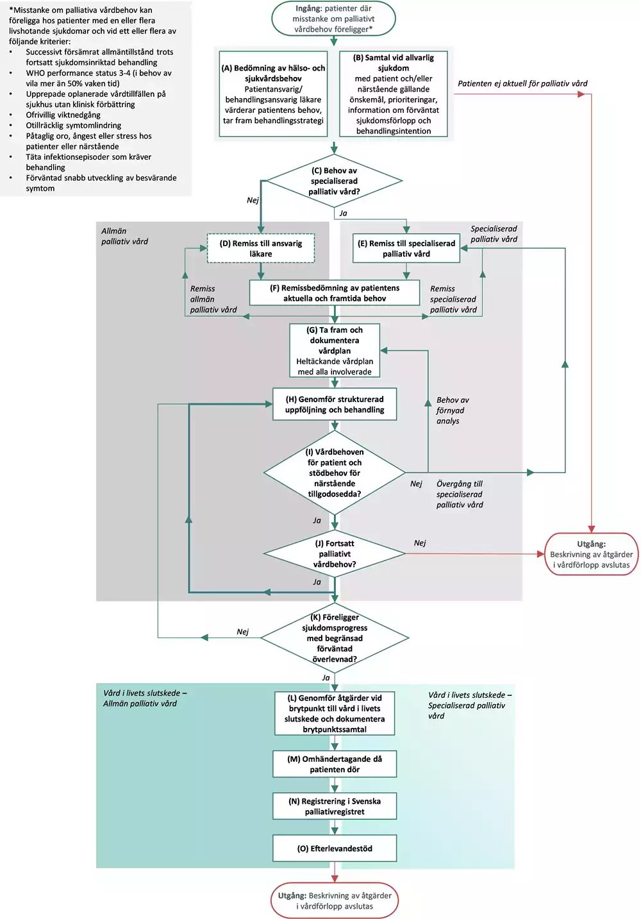
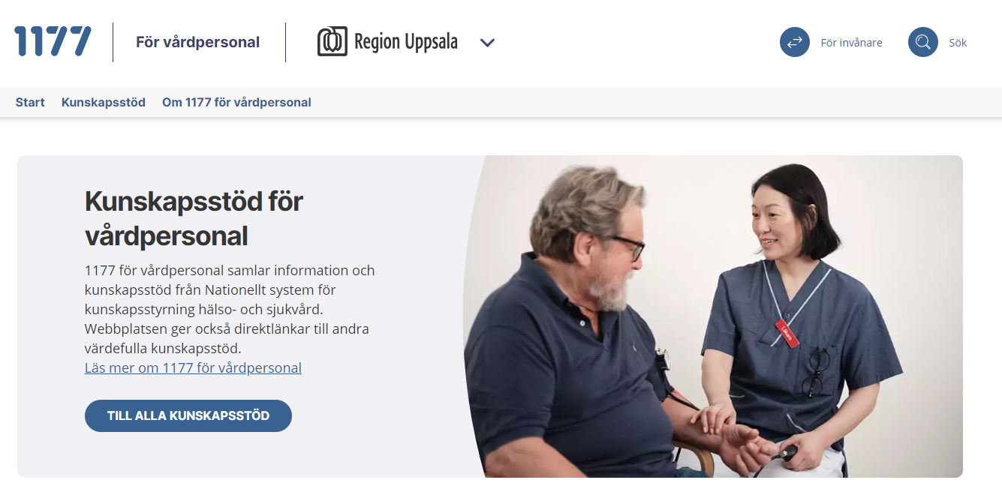
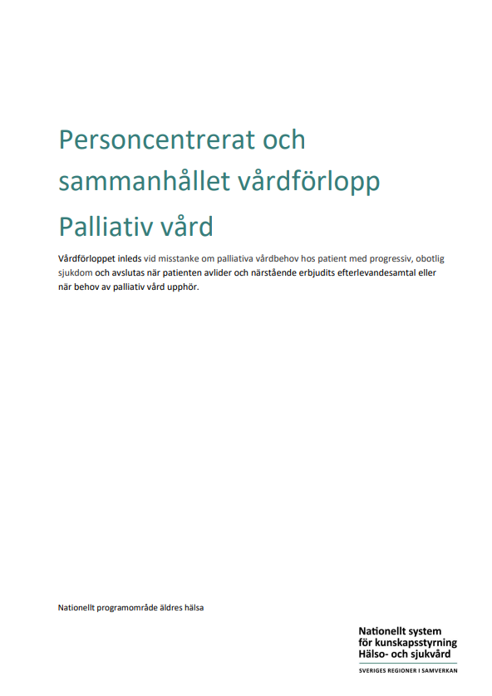
Personcentrerat och sammanhållet vårdförlopp – palliativ vård
Notes:
Samtal vid allvarlig sjukdom har introducerats i Sverige via Personcentrerat sammanhållet vårdförloppet palliativ vård som fastställdes i juni 2022.
Lyfts i Nationella vårdprogrammet i palliativ vård
Handlingsplan palliativ vård 2024-2026 införa vårdförlopp på Akademiska sjukhuset

Slide 11
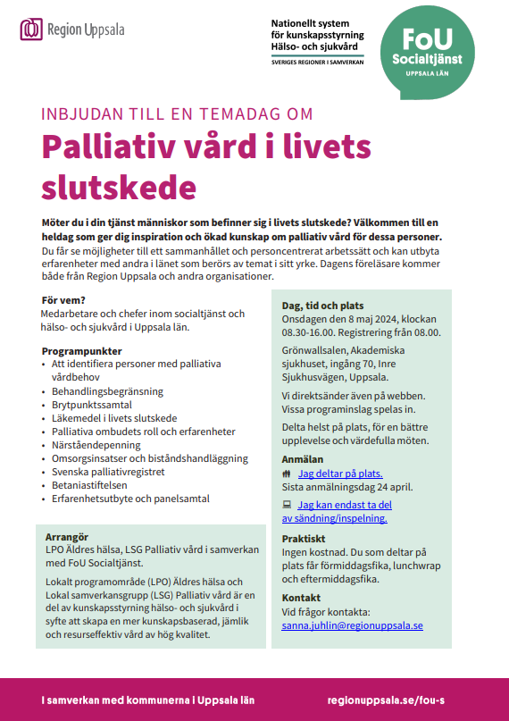
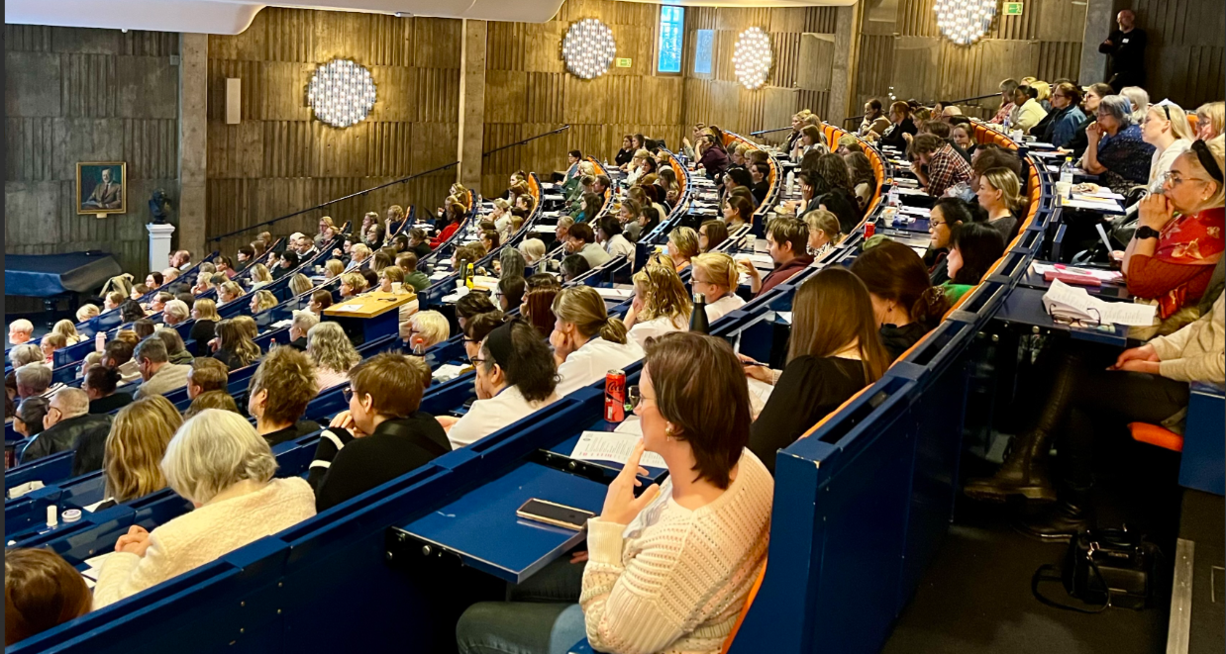
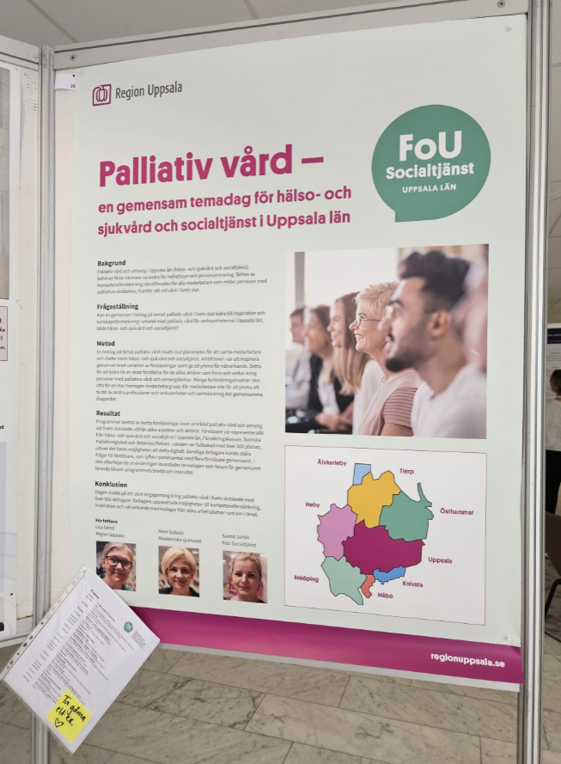
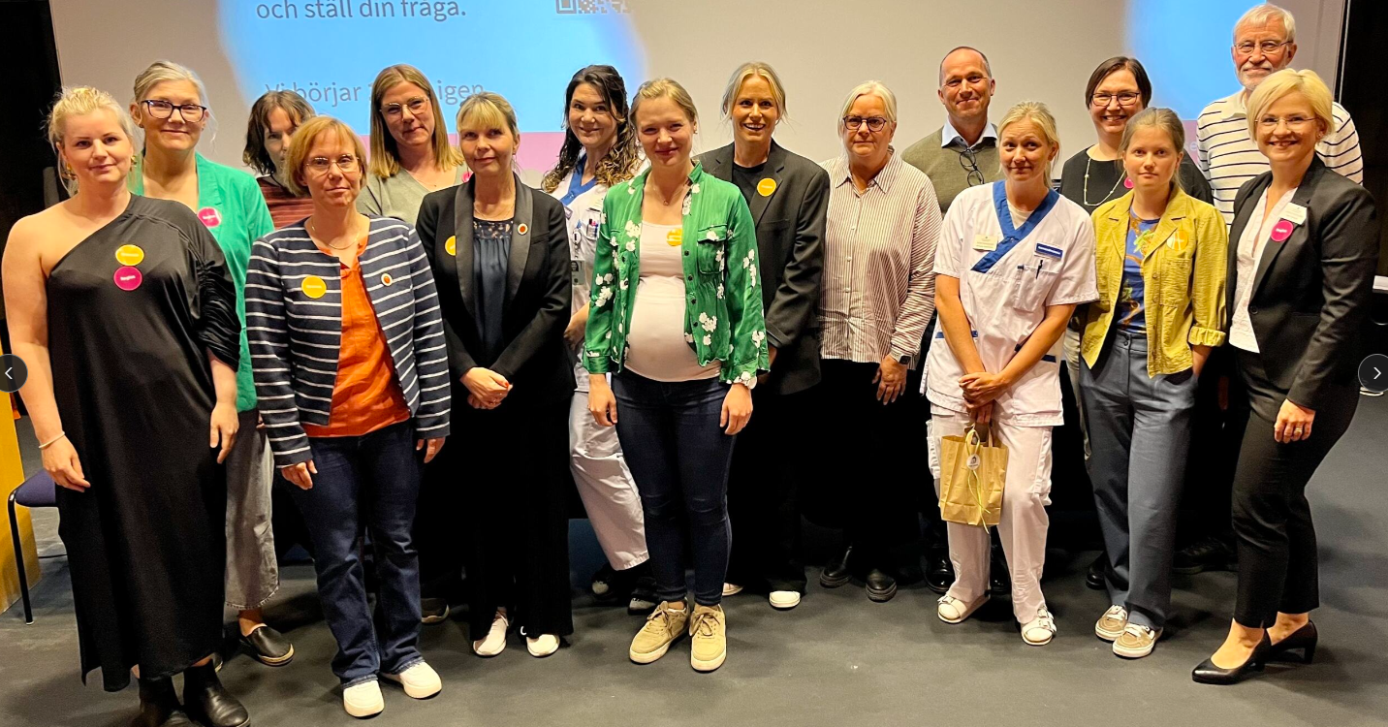
Exempel på lokala och regionala arbeten
Temadag Palliativ vård i livets slutskede – 8 maj 2024
Palliativ vård. Lisa Sörell, processledare, LSG Palliativ vård, Merri Subasic, vårdutvecklare, Akademiska sjukhuset.
Att identifiera patienter med palliativt vårdbehov. Stina Johansson, specialistläkare, Mobilt Närvårdsteam.
Brytpunktssamtal. Stefan Bergström, överläkare, Palliativt centrum.
Behandlingsbegränsning. Lena Nyström, distriktsläkare, Närvårdsenheten Tierp/Älvkarleby.
Det palliativa paketet – läkemedel i livets slutskede. Emelie Lefvert, apotekare, Klinisk farmaci, Akademiska sjukhuset.
Det palliativa ombudets roll
i kommunal verksamhet. Kristina Pettersson Westerberg och Agneta Örneholm, palliativa ombud, Östhammars kommun.
i slutenvård. Angela Ingvarsson, avdelningschef VO Geriatrik.
inom Nära vård och hälsa. Therese Byman Sandell, sjuksköterska, Tierps vårdcentral.
Våga prata om livets slut. Johan Sundelöf, överläkare, VO Geriatrik.
Bevilja omsorgsinsatser i livets slutskede –handläggningsprocessen. Sofia Thor, Charlotte Albinsson och Malin Jernow, biståndshandläggare, Uppsala kommun.
Svenska Palliativregistret. Martin Dreilich, specialistläkare, Svenska Palliativregistret.
Lindring bortom boten – utbildning, fortbildning och kompetensförstärkning. Petra Tegman, Betaniastiftelen (Ersättare: Lisa Sörell, processledare, LSG Palliativ vård.

Slide 12
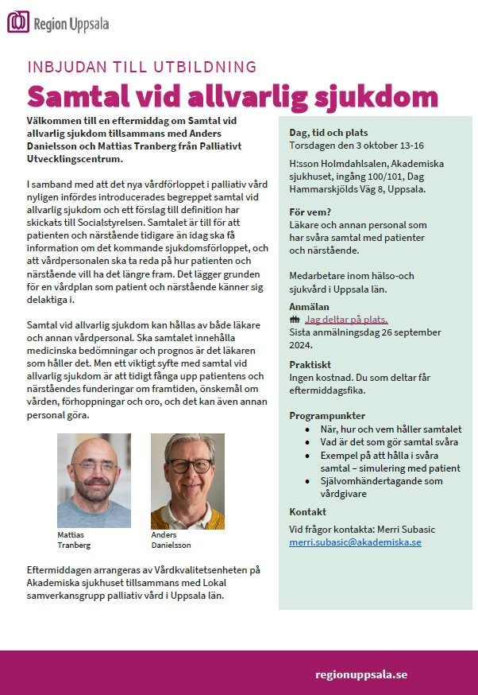
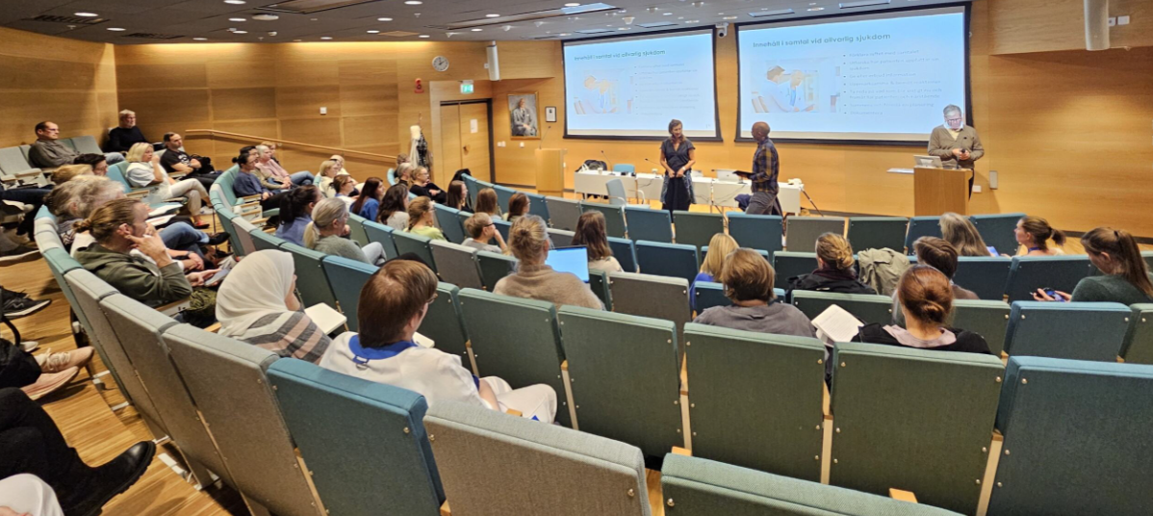
Exempel på lokala och regionala arbeten
Uppmärksamhetseftermiddagar oktober 2024
3 oktober – Samtal vid allvarlig sjukdom

Slide 13
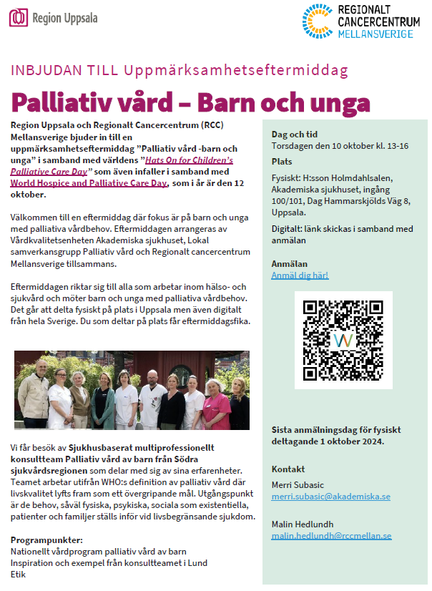
Exempel på lokala och regionala arbeten
Uppmärksamhetseftermiddagar oktober 2024
10 oktober – Barn och unga
Programpunkter
Nationellt vårdprogram – Palliativ vård barn Malin Hedlundh Vårdprocesskoordinator RCC
Personcentrerat och sammanhållet vårdförlopp Merri Subasic, Vårdutvecklare Akademiska sjukhuset
Barncancersatsningen – Regionalt Cancercentrum Mellansverige Ann-Charlotte Borgenfeldt, Vårdprocesskoordinator RCC
Sjukhusbaserat multiprofessionellt konsultteam Palliativ vård av barn från Södra sjukvårdsregionen Olof Bråliden Sjukhuspräst, Åsa Gruvberger Intensivvårdssjuksköterska, Lena Wenhov Psykolog
Klinisk etik- Moraliska dilemman och viktiga värden i barncancervården Charlotte Weiner Med. Dr. Universitetssjuksköterska
Barnens rättigheter vid palliativ vård Martin Price, Barnrättslig rådgivare Region Uppsala

Slide 14
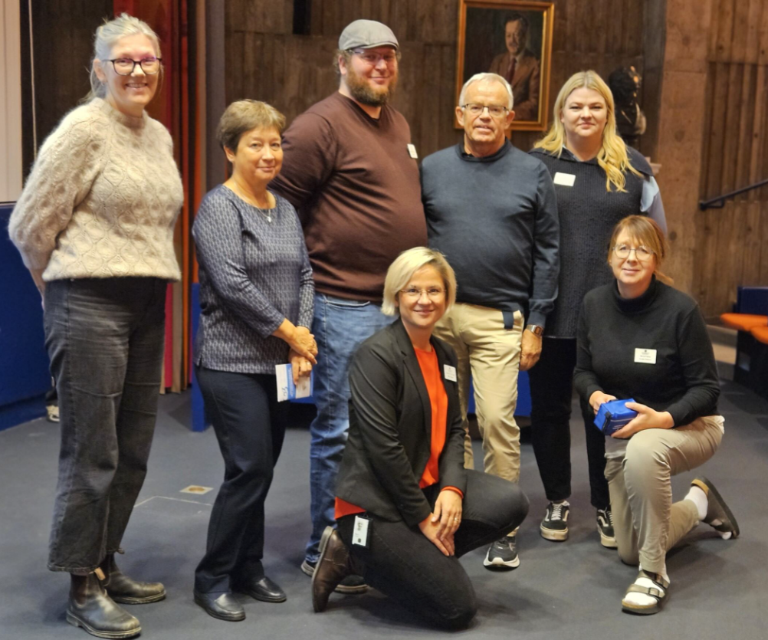
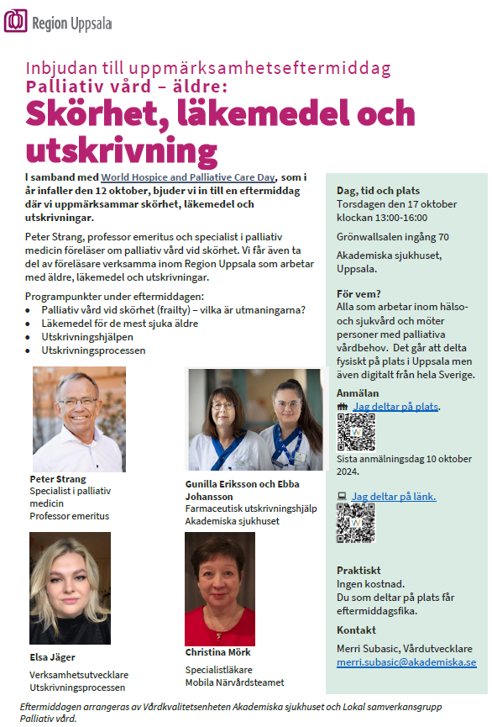
Exempel på lokala och regionala arbeten
Uppmärksamhetseftermiddagar oktober 2024
17 oktober – skörhet, äldre och läkemedel
Programpunkter
Palliativ vård vid skörhet (frailty) – vilka är utmaningarna?
Peter Strang, Professor emeritus
Läkemedel för de mest sjuka äldre
Christina Mörk, Specialistläkare
Utskrivningshjälpen
Gunilla Eriksson, Receptarie
Utskrivningsprocessen
Elsa Jäger och Linus Frost, Verksamhetsutvecklare

Slide 15
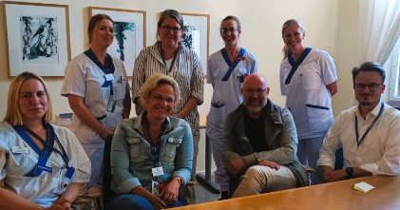
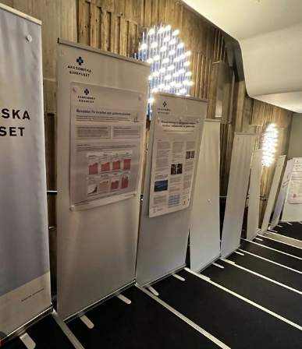
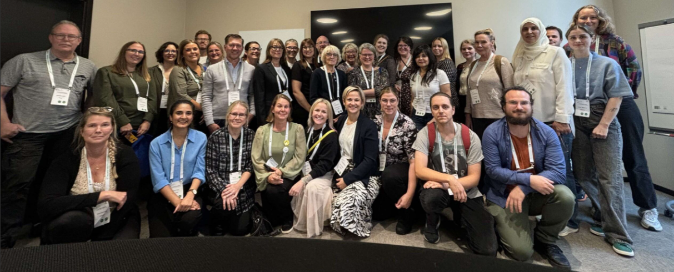
Exempel på lokala och regionala arbeten
Utvecklingsprojekt – Akademiska sjukhuset (AS), Lasarettet i Enköping (LE) med flera…
Geriatriken (AS) – Samtal vid allvarlig sjukdom
Medicinkliniken (LE) – Samtal vid allvarlig sjukdom
Internmedicin (AS) – Identifiera patienter med palliativa vårdbehov
Akademiska Barnsjukhuset (AS) – palliativ vård av barn
Sammanhållen vårdkedja – samverkan med 3 vårdförvaltningar tillsammans med länets kommuner
Hematologen – registerstudie (registrering av dödsfall på hematologen) ledd av Ann-Carin Svanberg

Slide 16
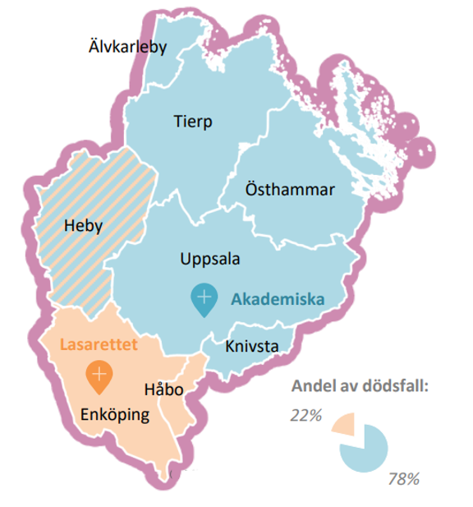
Exempel på lokala och regionala arbeten
Utvecklingsprojekt – Akademiska sjukhuset (AS), Lasarettet i Enköping (LE) med flera…
LAH-rond på medicinavdelningar. Stöd i att identifiera patienter med palliativa vårdbehov, utskrivningsplanering från slutenvård, stöd i rätt symtomlindring, möjlighet till anslutning av LAH vilket leder till minskad risk för återinläggning eller besök på akutmottagning.
Palliativa ronder (AS)
Palliativa konsultteamet (AS)
Vårdkvalitetssäkring – LAH: Kontinuerlig journalgranskning för att tillser att vårdprocessen och vårdnivån upprätthåller en god och säker nivå.
Närståendeenkät – Svenska Palliativregistret
Samverkansgrupp palliativ vård LAH-ASH – Möjlighet att säkerställa ett likvärdigt arbetssätt inom specialiserad palliativ vård i hela Uppsala län.

Slide 17
Exempel på lokala och regionala arbeten
Esther SimLab
Ett arbetssätt för att involvera patienter och närstående som använts är modellen Esther Simlab. Det är ett arbetssätt för att förbättra samordning, teamutveckling samt stärka och utveckla ett personcentrerat förhållningssätt. Ett fokusområde var palliativ vård, där Akademiska sjukhuset tillsammans med representanter från hela vårdkedjan fick ta del av patientens resa i vården och skapade en gemensam handlingsplan för att förbättra patientens vårdresa.

Slide 18
Svenska Palliativregistret

